Slide 1


PROYECTO DATA SCIENCE
Maria Alejandra Luque Aleman

Slide 2

CONTENIDO
1
Introducción y antecedentes
2
Imagenes exploratorias
3
Resultados
4
Conclusiones

Slide 3
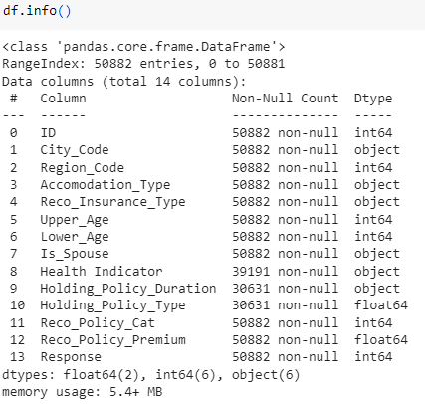
Introducción y antecedentes
Conjunto de datos Kaggle
Predicción de clientes potenciales de seguros
Si el cliente completa el formulario para solicitar la póliza se considera como cliente potencial (resultado positivo)
Problema clasificación binaria → 50.882
6 características tipo objeto
8 características tipo numérico
Health Indicator 11691
Holding_Policy_Duration 20251
Holding_Policy_Type 20251
Valores nulos

Slide 4
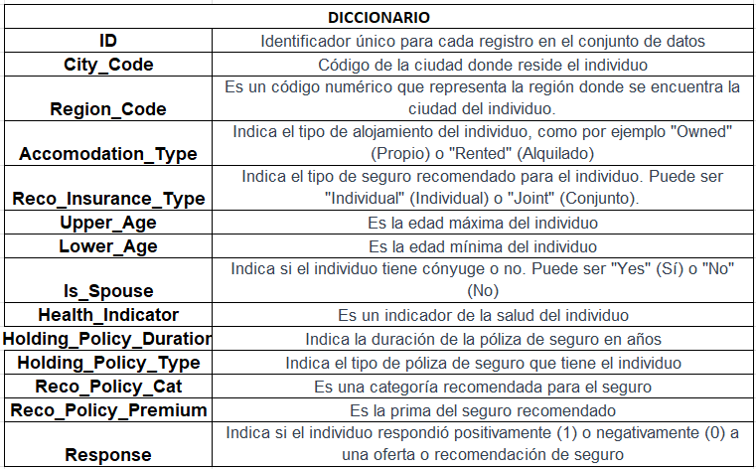
Introducción y antecedentes
Health Indicator 11691
Holding_Policy_Duration 20251
Holding_Policy_Type 20251
Imputación valores nulos
Estrategia : Mediana

Slide 5
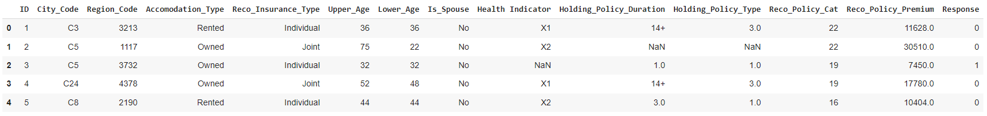
Introducción y antecedentes
City_Code - Health Indicator - Holding_Policy_Duration → Reemplazo por solo datos numéricos
Accomodation_Type - Reco_Insurance_Type - Is_Spouse → OneHotEncoder

Slide 6
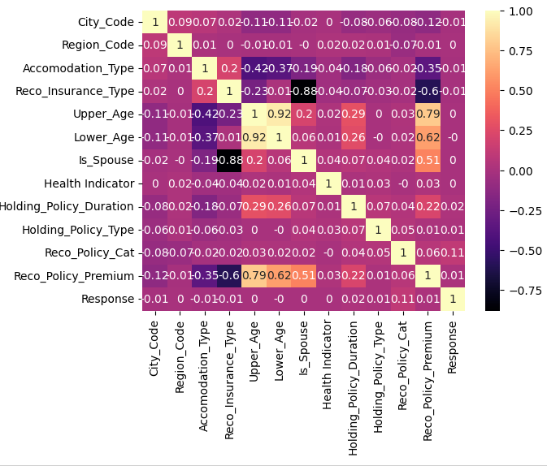
Imágenes exploratorias

Slide 7
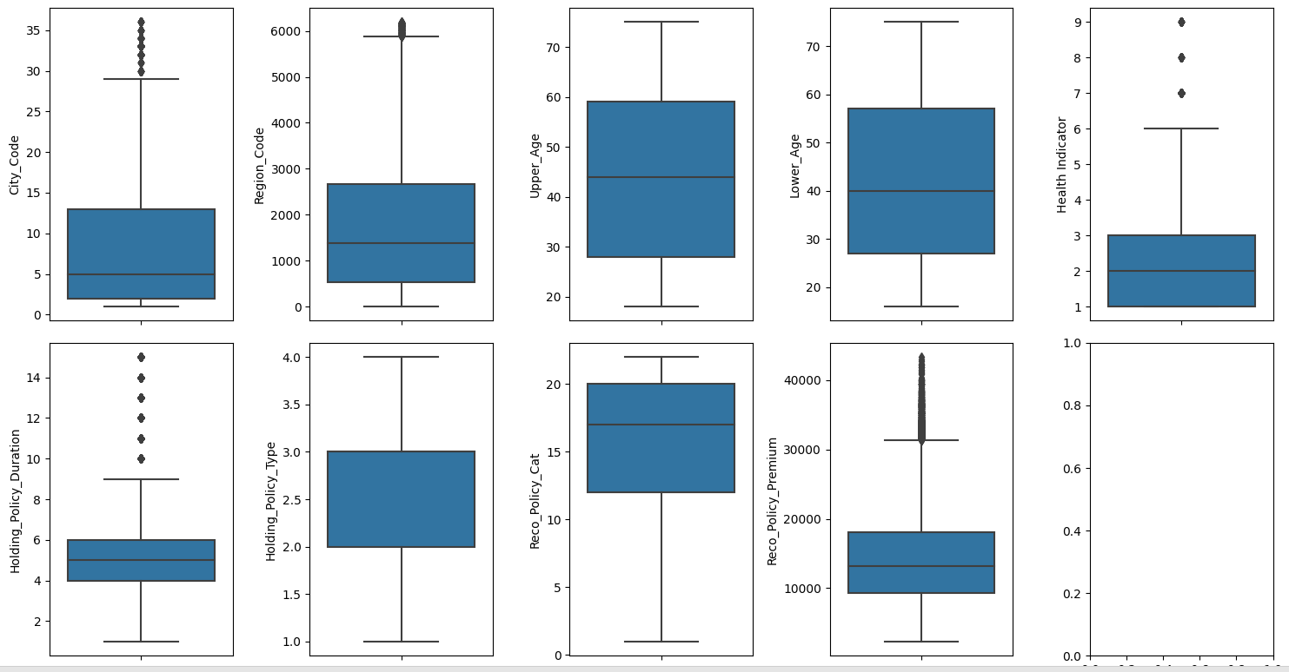
Imágenes exploratorias
Visualización para manejar
outliers

Slide 8
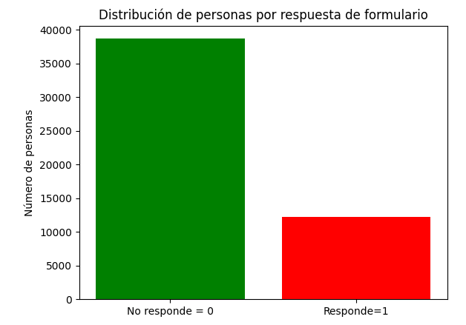
Imágenes exploratorias
Los datos en Response estan desbalanceados
0= 38673
1= 12209

Slide 9
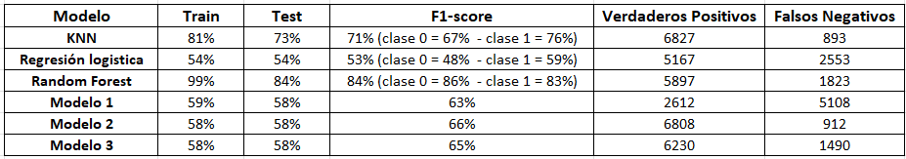
Resultados
Según las matrices de confusión y los reporte de clasificación de cada modelo, después de utilizar SMOTE como estrategia para mejorar el rendimiento del dataset desbalanceado KNN parece ser el mejor candidato

Slide 10
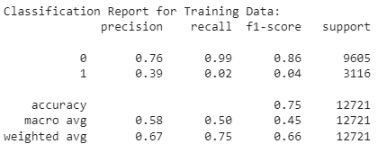
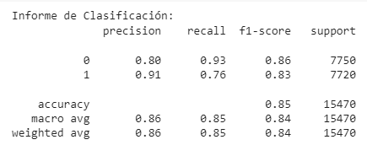
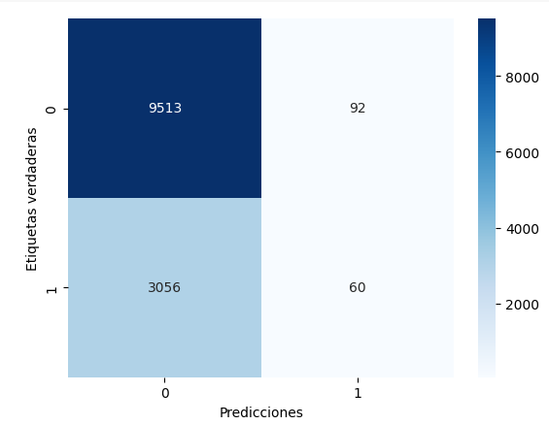
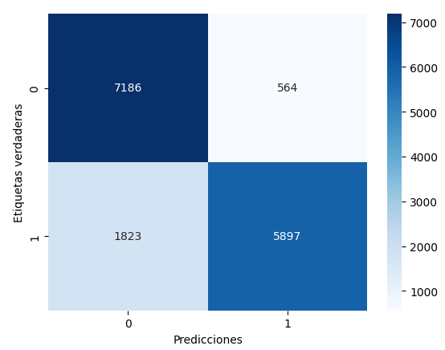
Solución
Resultados
Métricas insuficientes en los modelos
DATASET DESBALANCEADO
Técnica de SMOTE (Synthetic Minority Over-sampling Technique)
RandomForest sin SMOTE
RandomForest con SMOTE

Slide 11
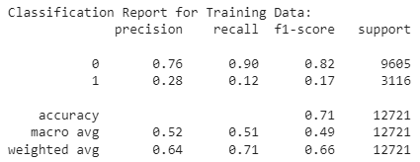
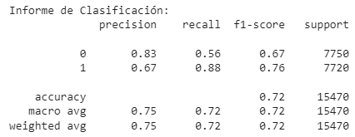
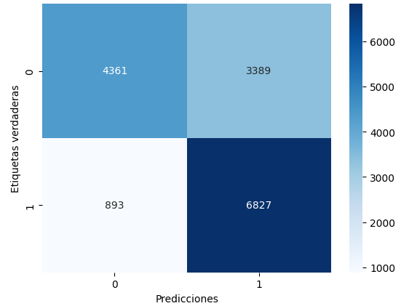
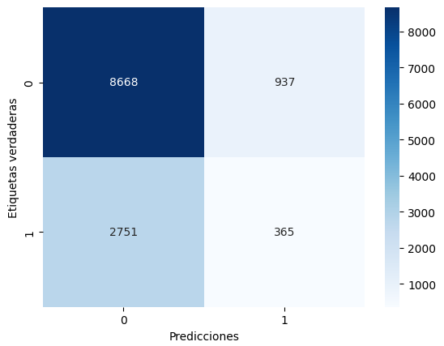
Solución
Resultados
Métricas insuficientes en los modelos
DATASET DESBALANCEADO
Técnica de SMOTE (Synthetic Minority Over-sampling Technique)
KNN sin SMOTE
KNN con SMOTE

Slide 12
Conclusiones
KNN parece ser el mejor candidato, esto lo concluyo por varias las siguientes razones:
Tiene la mayor cantidad de verdaderos positivos (6827) y la menor cantidad de falsos negativos (893), esto es importante ya que identifica una cantidad significativa de clientes potenciales y al mismo tiempo minimiza el error al tener la menor cantidad en FN.
En cuanto al reporte de clasificación, el modelo de KNN tiene el segundo accuracy es el más alto (81% train ) y (73% test). En cuanto al F1-Score (media de la precisión y el recall), de KNN también es el segundo más alto comparado con los otros modelos, ya que para la clase 0 obtuve un 67% y para clase 1 (cliente potencial) 76%

